Slide 1
데이터분석 스터디 2회차

Slide 2
목 차
의사결정 트리
나이브 베이즈
앙상블
군집화

Slide 3
실습의 중요성
실습 코드를 책으로 읽는
것보다 본인의 컴퓨터에서 직접 코드를 실행할 것을
적극 권장합니다.
- 책 4페이지

Slide 4
1. 의사결정 트리

Slide 5
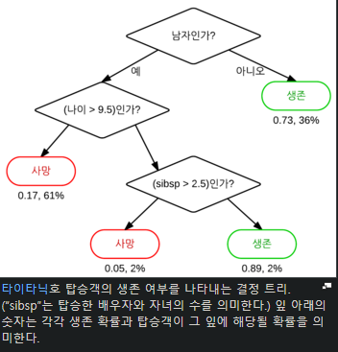
4.4 의사결정 트리
데이터의 특징을 바탕으로 연속적으로 분리하다 보면 결국 하나의 정답으로 데이터를 분류
질문의 개수보다 의미있는 (분류할 수 있게 하는) 질문을 하는 것이 중요
결과의 해석과 이해가 용이
수치 및 범주형 모두 사용 가능
과대적합의 위험이 높으므로 학습 시 리프와 노드에 적절한 제한이 필요함

Slide 6

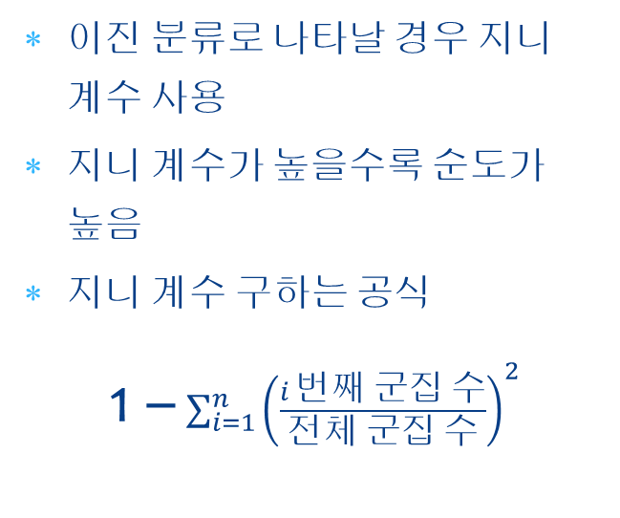
4.4 엔트로피(Entropy), 지니 계수
불확실성의 수치표현 값
변화(Gain) = 초기 엔트로피(Entropy(T)) – 결과 엔트로피(Entropy(T, X))
최초 엔트로피는 1
엔트로피 공식
이진 분류로 나타날 경우 지니 계수 사용
지니 계수가 높을수록 순도가 높음
지니 계수 구하는 공식
1 –$\sum_{i=1}^{n}{{\left(\frac{i 번째 군집 수}{전체 군집 수}\right)}^{2}}$

Slide 7
2. 나이브 베이즈

Slide 8
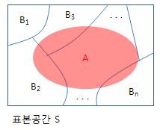
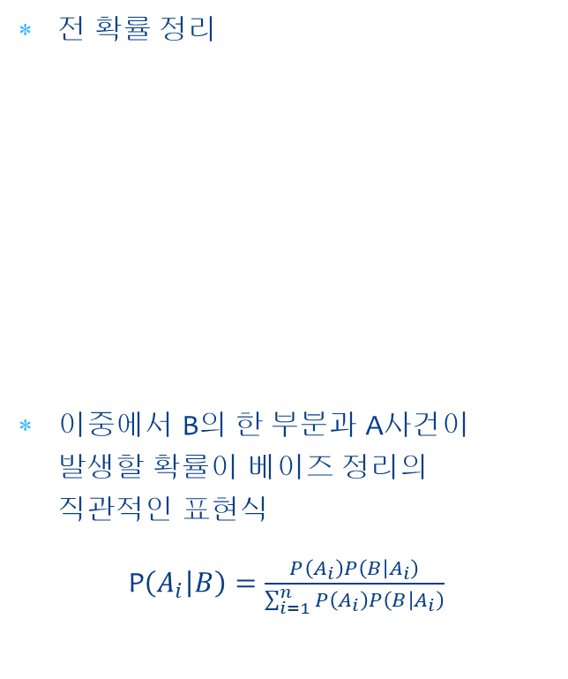
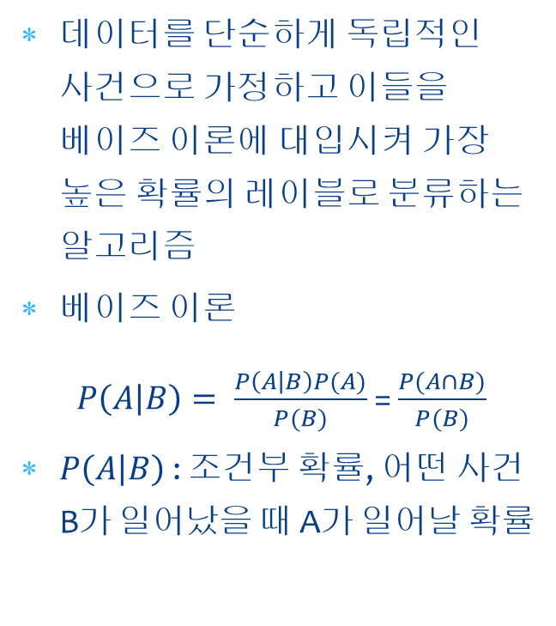
4.5 나이브(Naive) 베이즈(Bayes)
전 확률 정리
이중에서 B의 한 부분과 A사건이 발생할 확률이 베이즈 정리의 직관적인 표현식
P$\left(A_{i} | B\right)=\frac{P\left(A_{i}\right)P\left(B | A_{i}\right)}{\sum_{i=1}^{n}{P\left(A_{i}\right)P\left(B | A_{i}\right)}}$
데이터를 단순하게 독립적인 사건으로 가정하고 이들을 베이즈 이론에 대입시켜 가장 높은 확률의 레이블로 분류하는 알고리즘
베이즈 이론
$P\left(A | B\right)= \frac{P\left(A | B\right)P(A)}{P(B)}$ = $\frac{P(A∩B)}{P(B)}$
$P\left(A | B\right)$ : 조건부 확률, 어떤 사건 B가 일어났을 때 A가 일어날 확률

Slide 9
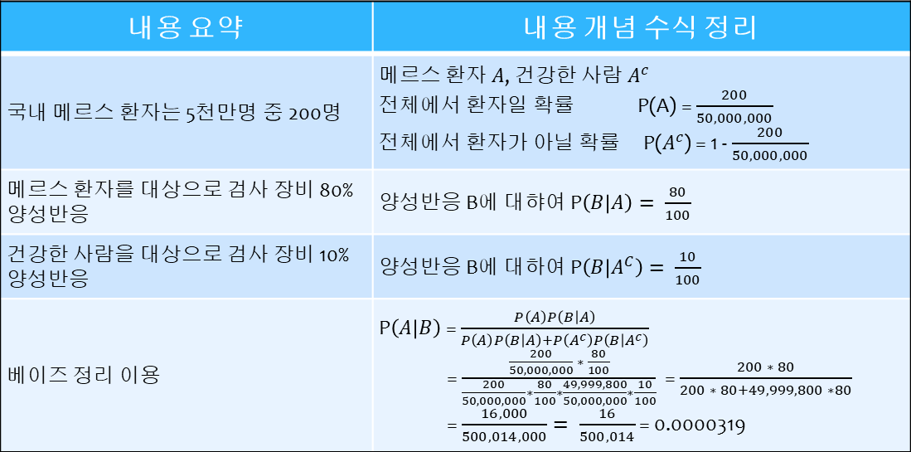
4.5 베이즈 정리 예제
국내 메르스(MERS) 환자는 5천만명 중에 200명 꼴이다. 검사 장비를 이용하여 메르스 환자를 대상으로 검사하면 80%가 양성반응을 보이고, 건강한 사람을 대상으로 하면 90%가 음성반응이 나타난다. 우연히 메르스 검사 장비를 확보하여, 검사결과 메르스 양성반응이 나타났다고 했을 때, 메르스로 판정될 확률은 얼마인가?
내용 요약 | 내용 개념 수식 정리
국내 메르스 환자는 5천만명 중 200명 | 메르스 환자 $A$, 건강한 사람 $A^{c}$ 전체에서 환자일 확률 P(A) = $\frac{200}{50,000,000}$ 전체에서 환자가 아닐 확률 P($A^{c}$) = 1 - $\frac{200}{50,000,000}$
메르스 환자를 대상으로 검사 장비 80% 양성반응 | 양성반응 B에 대햐여 P$\left(B | A\right)= \frac{80}{100}$
건강한 사람을 대상으로 검사 장비 10% 양성반응 | 양성반응 B에 대하여 P$\left(B | A^{C}\right)= \frac{10}{100}$
베이즈 정리 이용 | P$\left(A | B\right)$ = $\frac{P\left(A\right)P\left(B | A\right)}{P\left(A\right)P\left(B | A\right)+P\left(A^{c}\right)P\left(B | A^{c}\right)}$ = $\frac{\frac{200}{50,000,000} ∗ \frac{80}{100}}{\frac{200}{50,000,000}∗\frac{80}{100}∗\frac{49,999,800}{50,000,000}∗\frac{10}{100}}$ = $\frac{200 ∗ 80}{200 ∗ 80+49,999,800 ∗80}$ = $\frac{16,000}{500,014,000}= \frac{16}{500,014}$ = 0.0000319

Slide 10
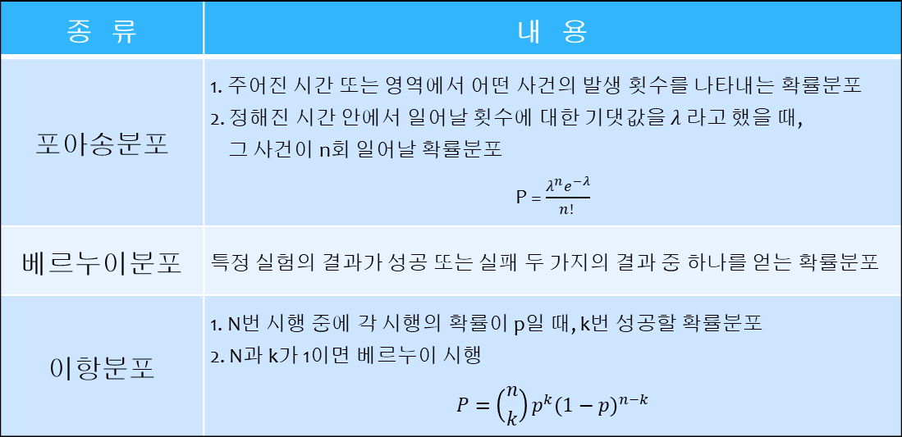
4.5 이산확률분포
이산확률변수 X가 가지는 확률분포
이산확률변수는 확률변수 X가 0, 1, 2, 3, … 처럼 하나씩 셀 수 있는 값을 취한다.
이산확률분포 종류
종 류 | 내 용
포아송분포 | 1. 주어진 시간 또는 영역에서 어떤 사건의 발생 횟수를 나타내는 확률분포 2. 정해진 시간 안에서 일어날 횟수에 대한 기댓값을 $λ$ 라고 했을 때, 그 사건이 n회 일어날 확률분포 P = $\frac{λ^{n}e^{−λ}}{n! }$
베르누이분포 | 특정 실험의 결과가 성공 또는 실패 두 가지의 결과 중 하나를 얻는 확률분포
이항분포 | 1. N번 시행 중에 각 시행의 확률이 p일 때, k번 성공할 확률분포 2. N과 k가 1이면 베르누이 시행 $$P=\left({n \atop k}\right)p^{k}{(1−p)}^{n−k}$$

Slide 11
3. 앙상블

Slide 12
4.6 앙상블(Ensemble)
배깅(Bagging)
한 가지 분류 모델을 여러 개 만들어서 서로 다른 데이터로 학습시킨 후(부트스트랩) 동일한 테스트 데이터에 대해 서로 다른 예측값들을 투표(보팅)를 통해 가장 높은 예측값으로 최종 결론을 내리는 기법(어그리게이팅)
부트스트랩 : 과적합되기 쉬운 모델을 앙상블 할 때 사용하며 N개의 데이터를 총 K개의 데이터로 나누며, 이 때 중복을 허용해서 데이터의 편향을 높임 (K개의 데이터로 나누어 학습하기 때문에 과적합될 확률이 감소)
어그리게이팅 : 여러 분류 모델이 예측한 값들을 조합해서 하나의 결론을 도출하는 과정
하드보팅 : K개의 분류 모델에서 최대 득표를 받은 값을 예측값으로 결론 도출
소프트보팅 : 하드 보팅보다 정교하며, 모든 분류값의 확률을 고려함(가중치 부여)

Slide 13
4.6 앙상블(Ensemble)
부스팅(Boosting)
여러 개의 분류 데이터에서 투표를 통해 예측값을 결정하는 측면은 배깅과 동일
동일한 알고리즘의 분류기를 순차적으로 학습해서 여러 개의 분류기를 만든 후 테스트할 때 가중 투표를 통해 예측값을 결정
순차적 학습 : 순차적으로 학습 데이터를 보강하며 동일한 알고리즘의 분류기를 여러 개 생성
가중 투표 : 투표마다 가중치를 다르게 두어 한 표의 가치가 다른 투표

Slide 14
4. 군집화

Slide 15
4.7 군집화(Clustering)
비지도학습, 정답 없이 특징만으로 비슷한 데이터들끼리 군집된 클래스로 분류
최초 중심은 선택이 아닌 무작위로 설정
초기 군집이 가까운 개체와 군집을 이루려는 알고리즘을 주로 사용 (k평균 군집 알고리즘)

Slide 16
4.7 군집화
실 습 하 세 요

